Slide 1
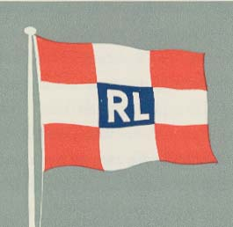
Fotopresentatie van de schepen die in de periode 1945 t/m 1970 gevaren hebben in dienst van de
N.V. Koninklijke Rotterdamsche Lloyd

Slide 2
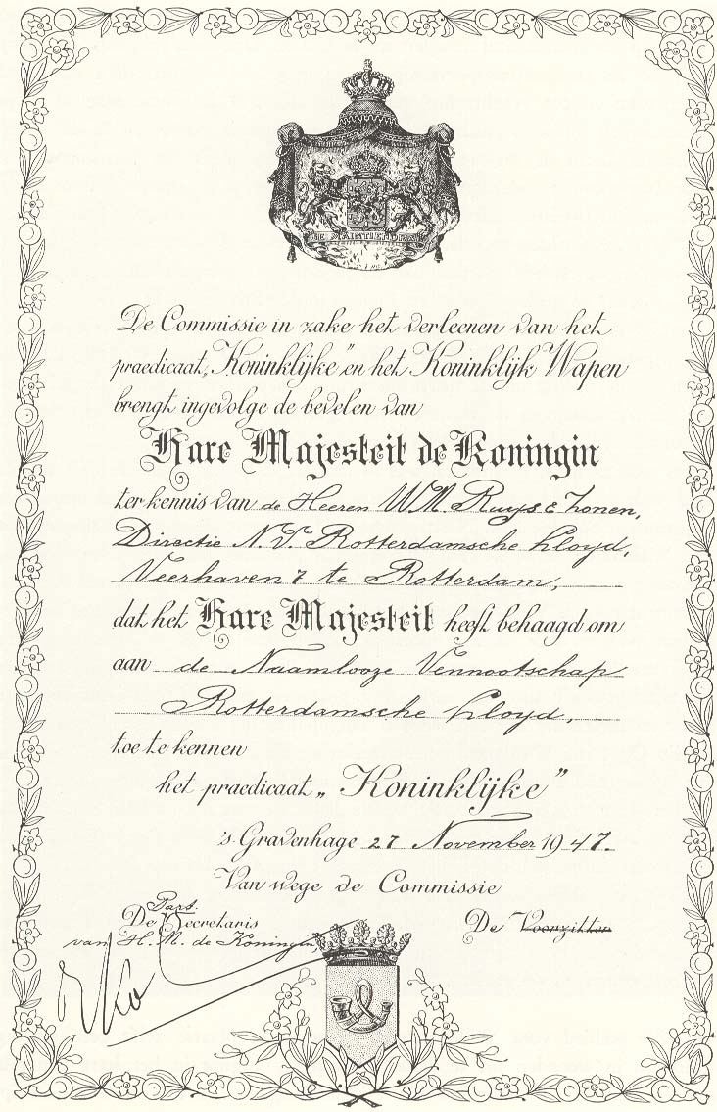

Slide 3
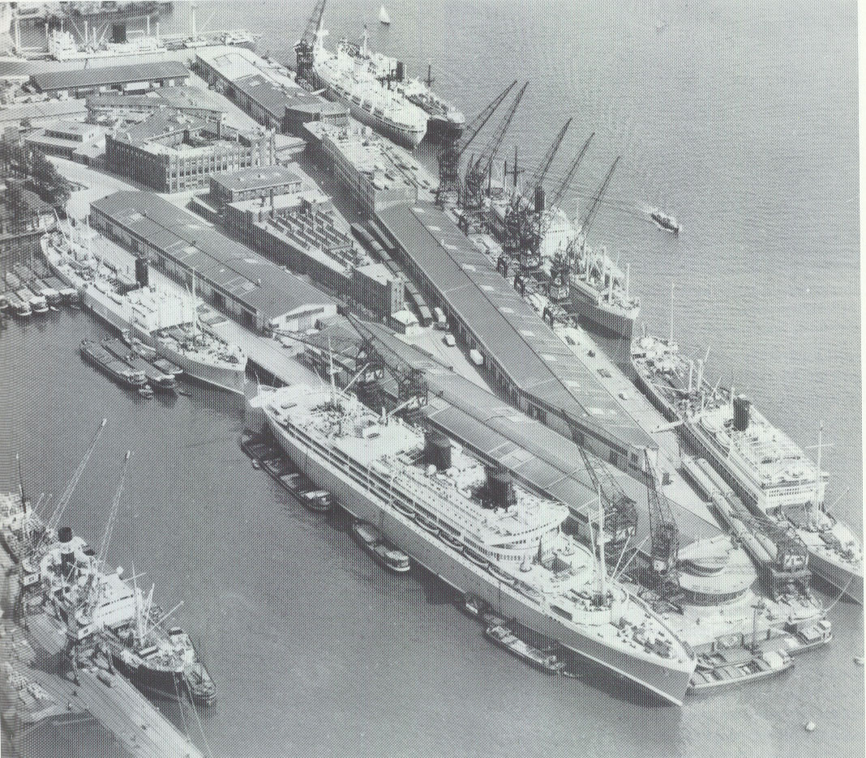
Lloydkade

Slide 4
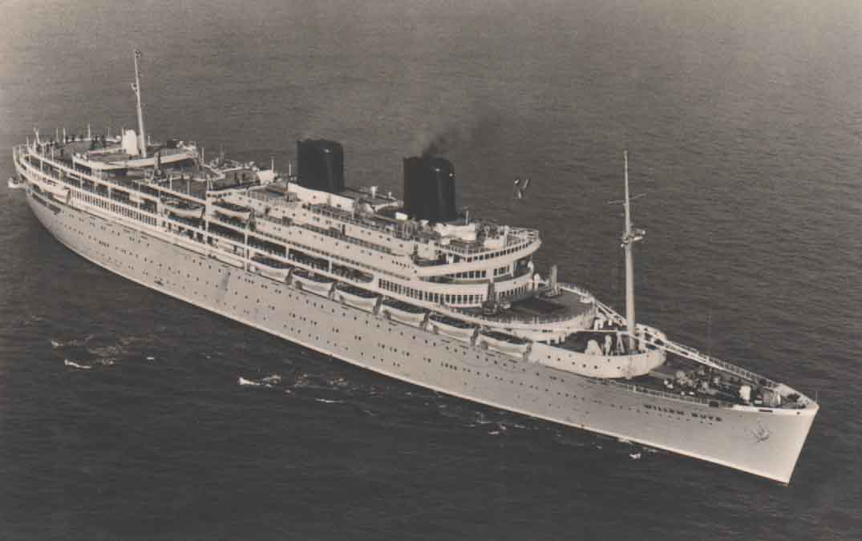
Willem Ruys

Slide 5
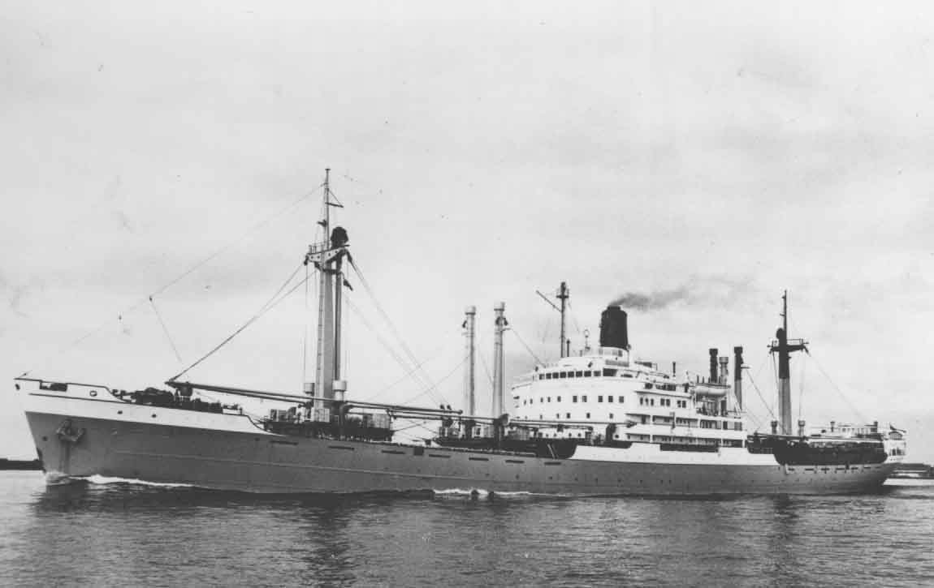
Ampenan

Slide 6
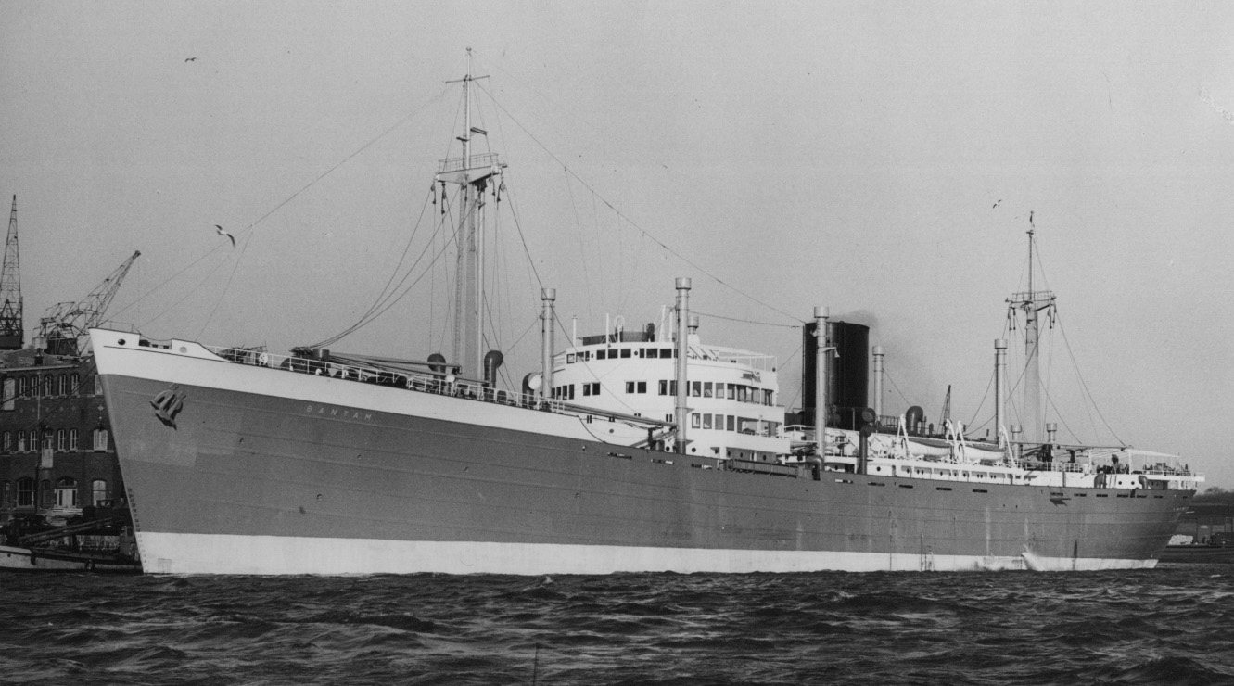
Bantam

Slide 7
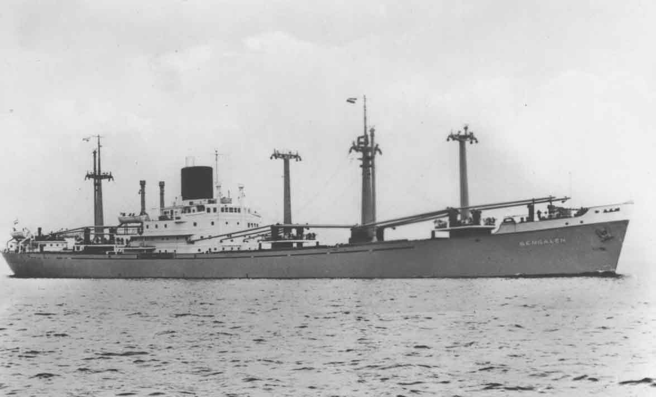
Bengalen

Slide 8
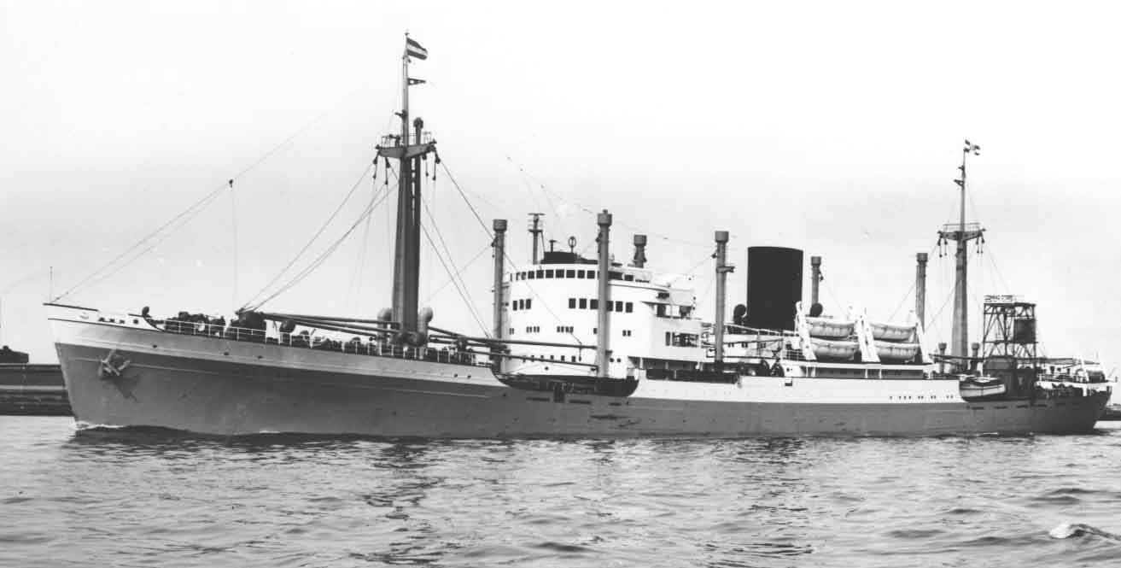
Blitar

Slide 9
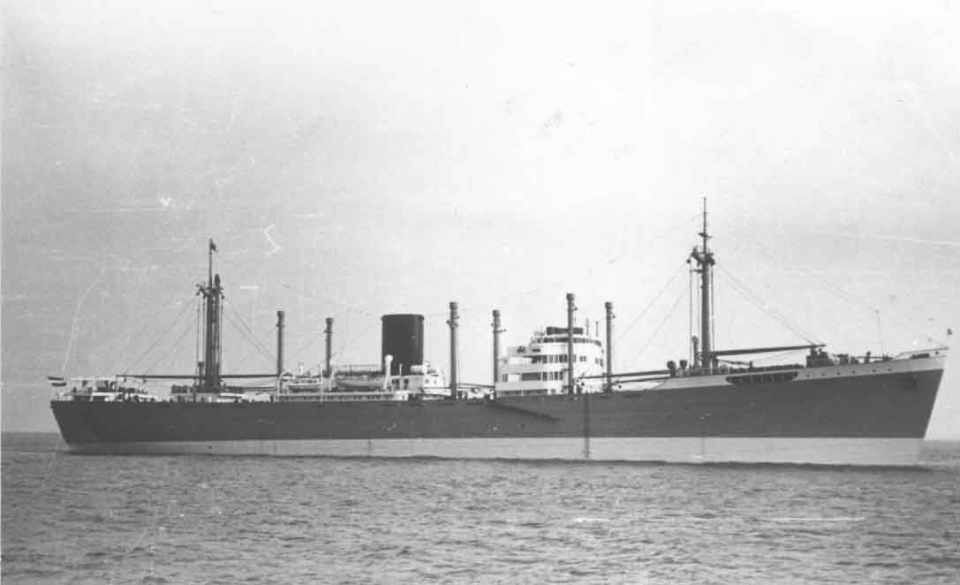
Brastagi

Slide 10
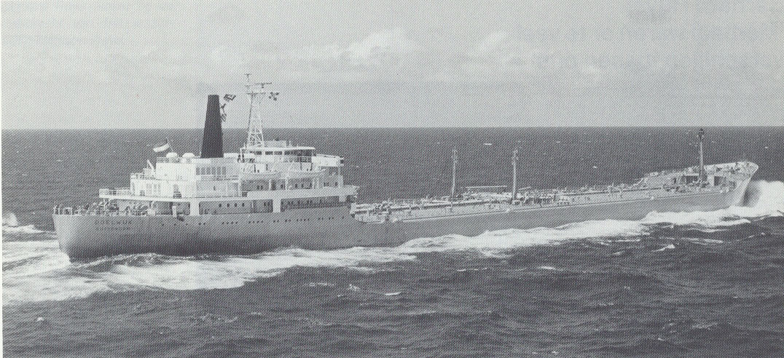
Doelwijk

Slide 11
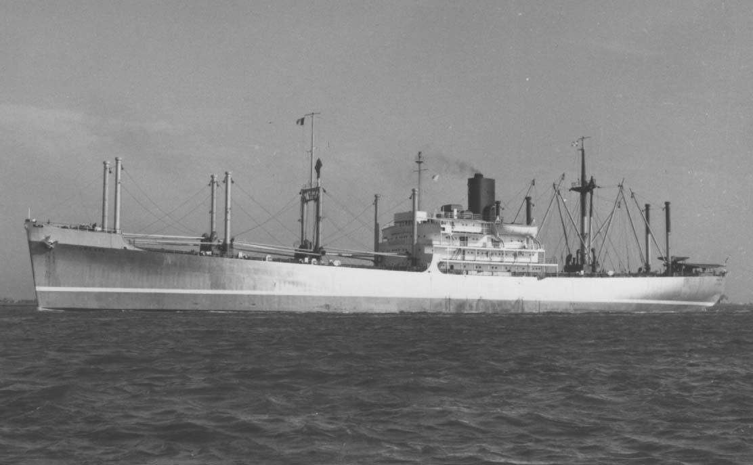
Drente

Slide 12
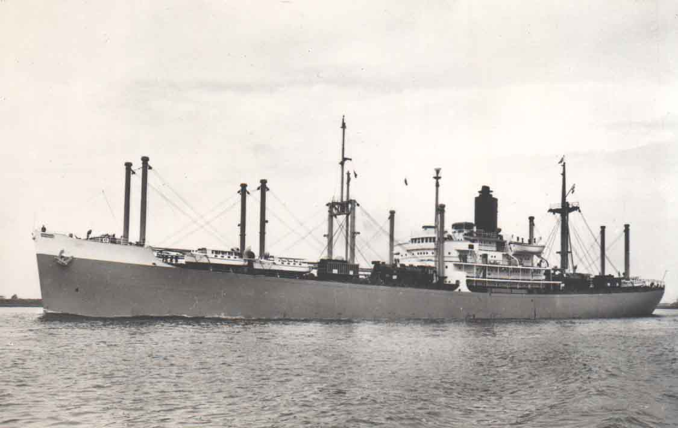
Friesland

Slide 13
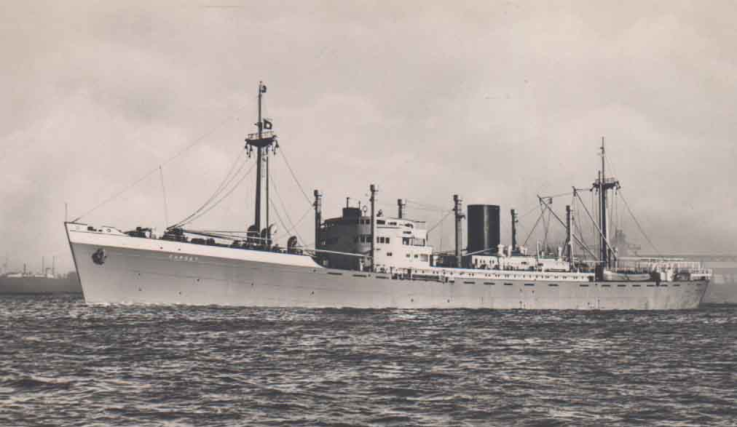
Garoet

Slide 14
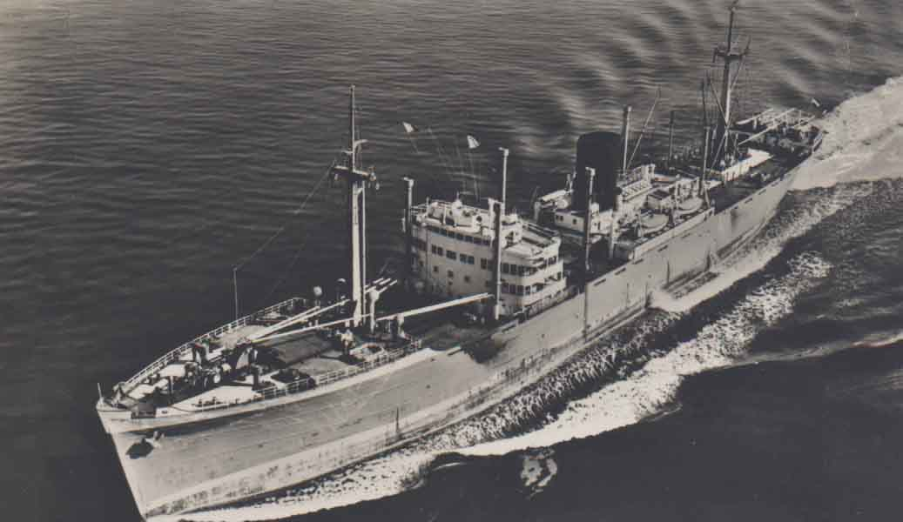
Japara

Slide 15
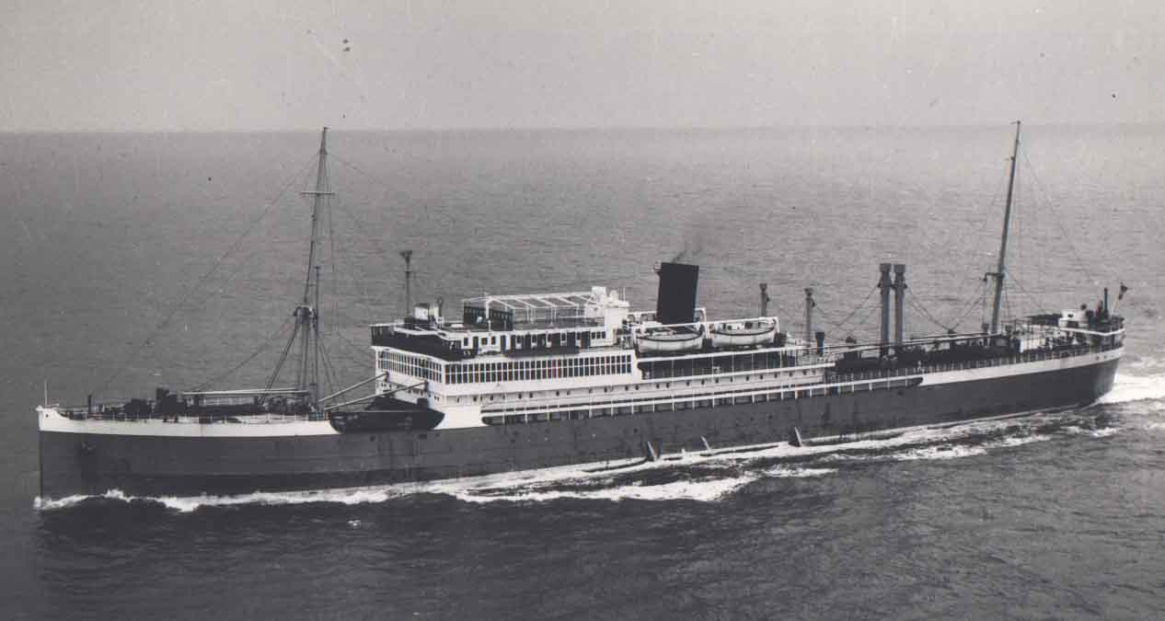
Indrapoera

Slide 16
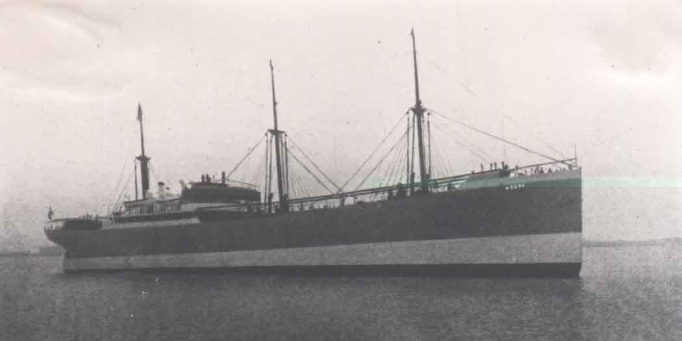
Kedoe

Slide 17
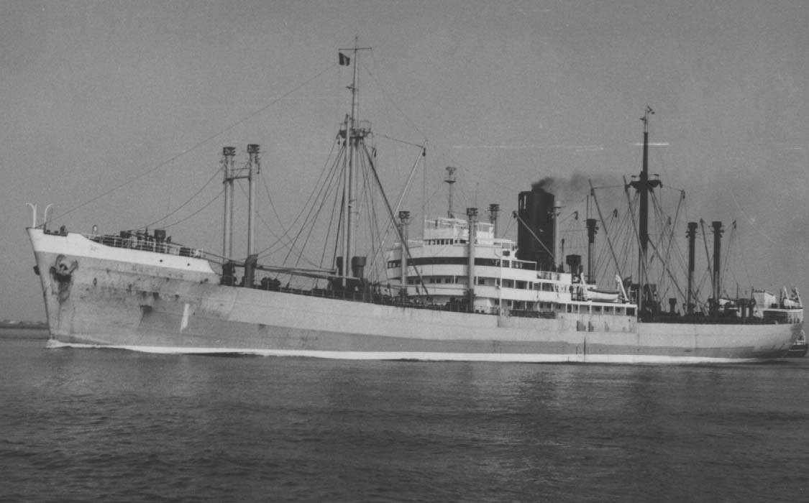
Kertosono

Slide 18
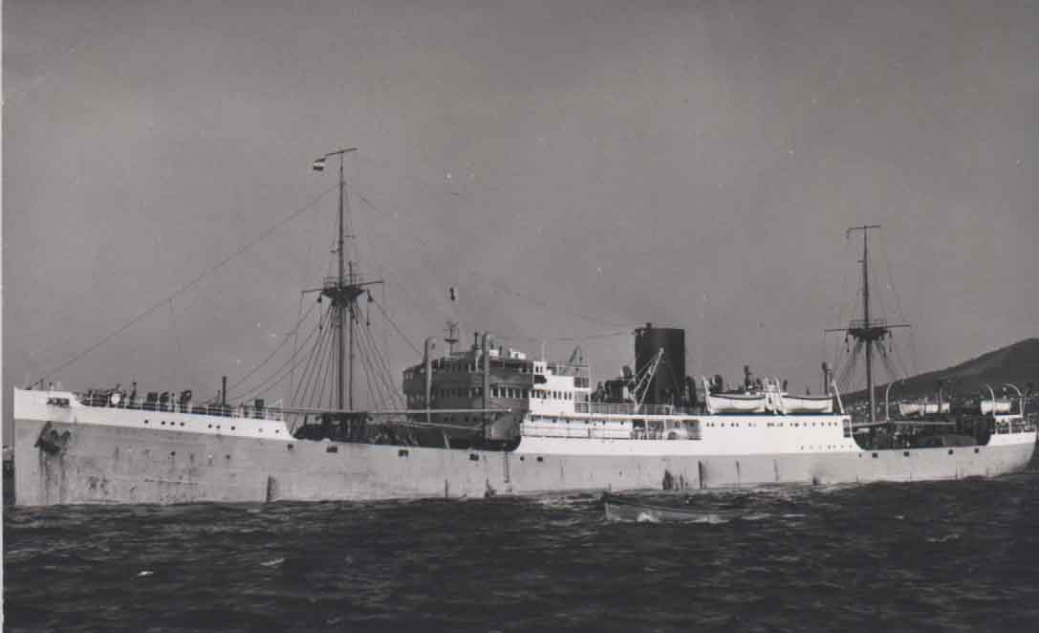
Kota Agoeng

Slide 19
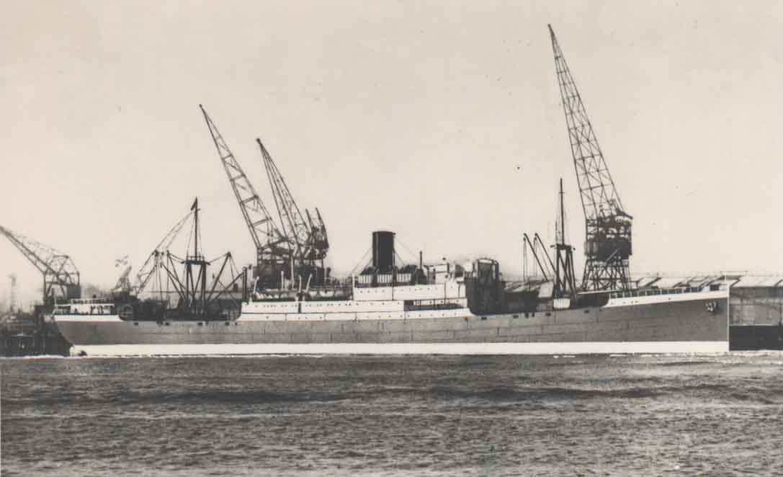
Kota Baroe

Slide 20
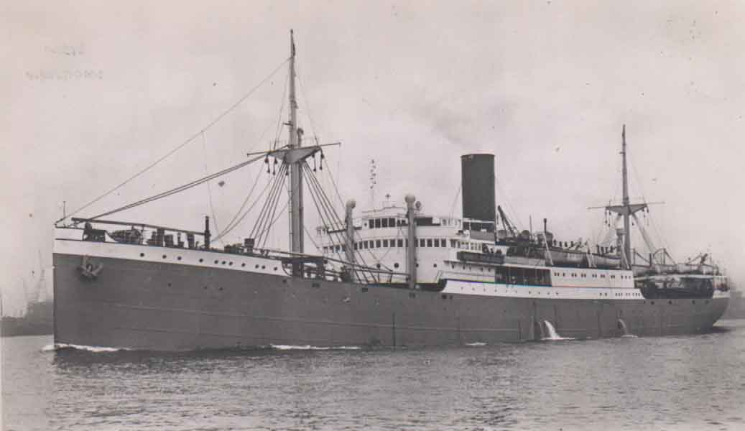
Kota Gede

Slide 21
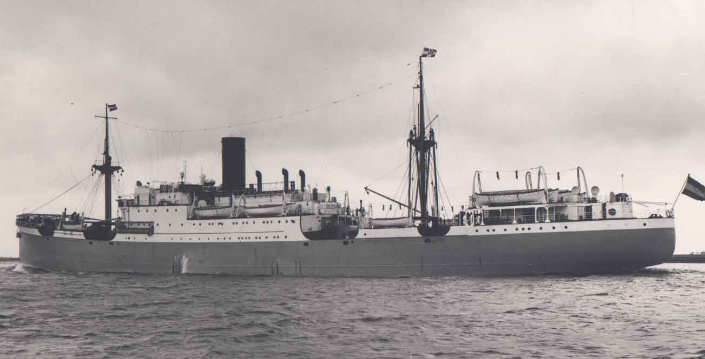
Kota Inten

Slide 22
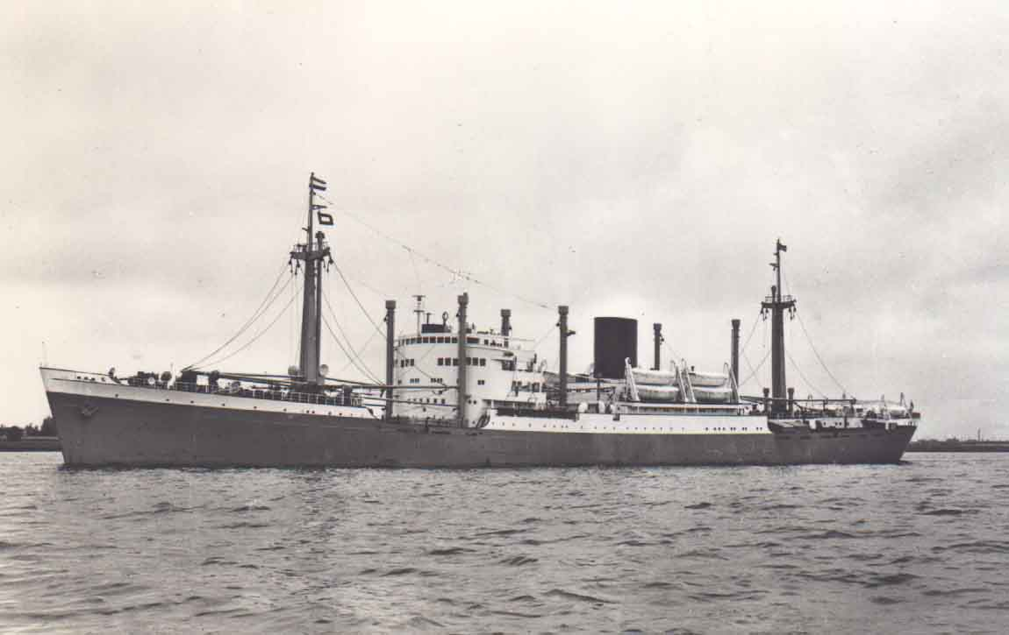
Langkoeas

Slide 23
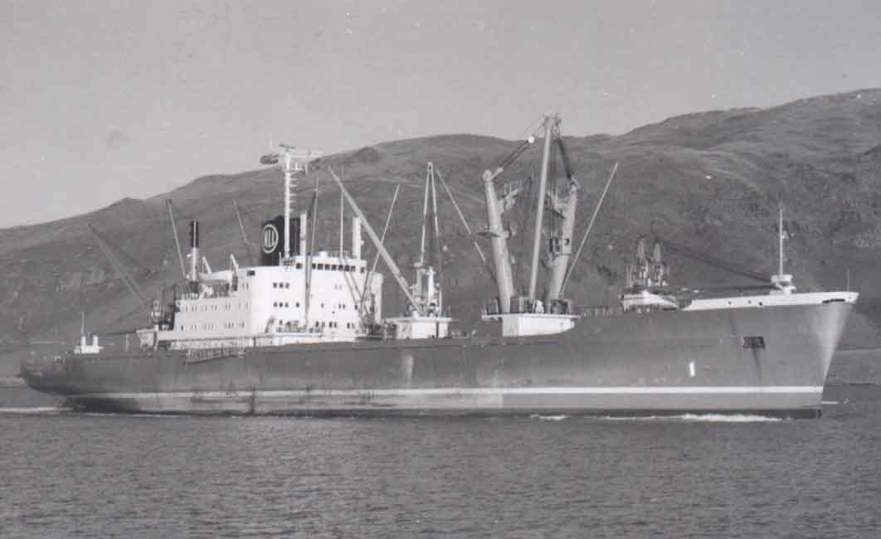
Leuve Lloyd

Slide 24
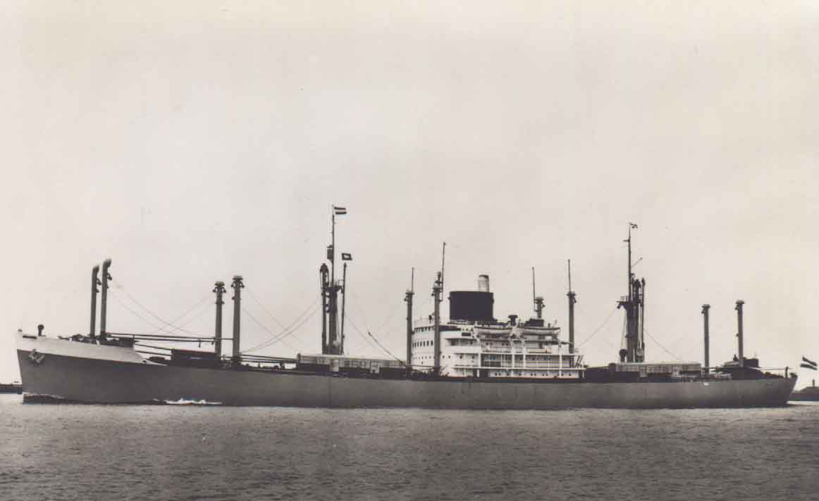
Limburg

Slide 25
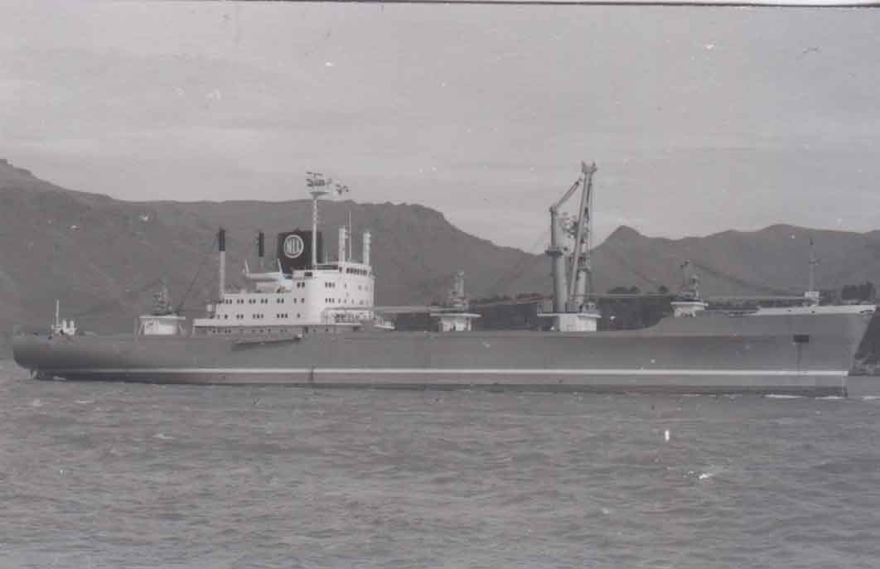
Loire Lloyd

Slide 26
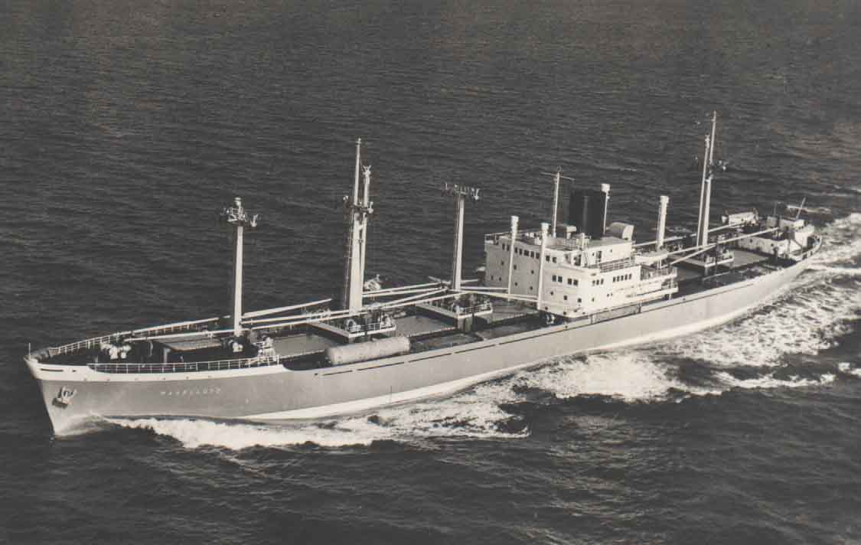
Maas Lloyd

Slide 27
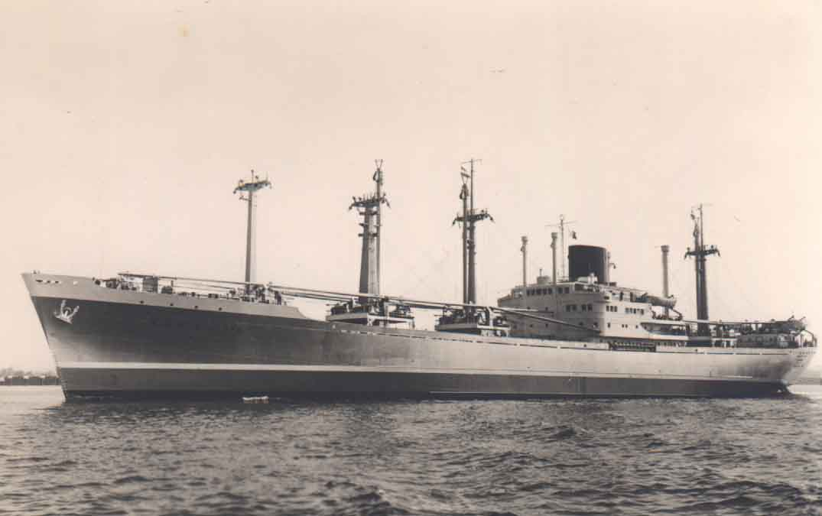
Madison Lloyd

Slide 28
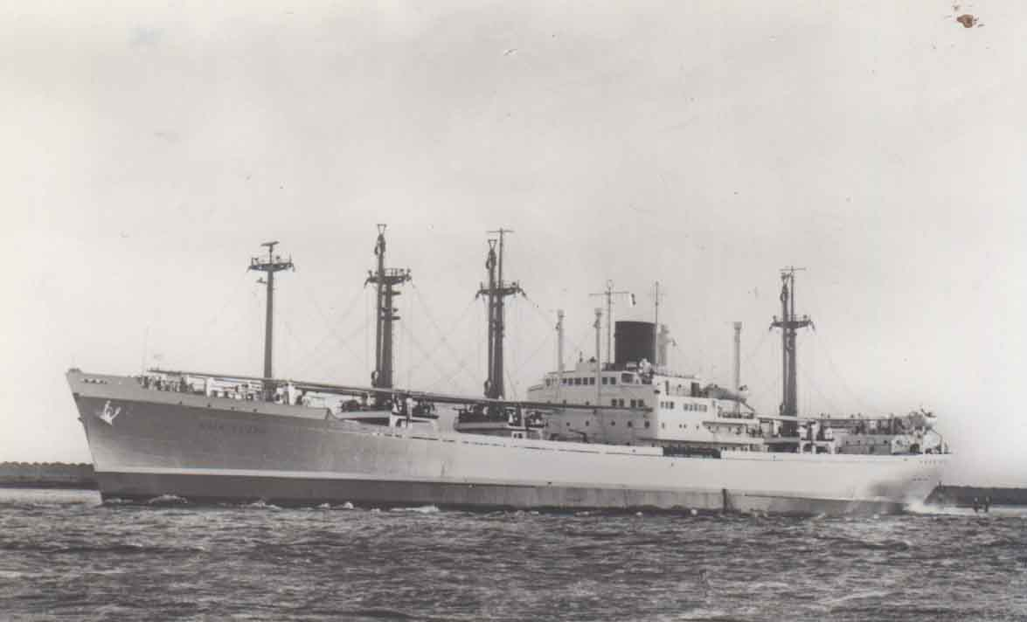
Main Lloyd

Slide 29
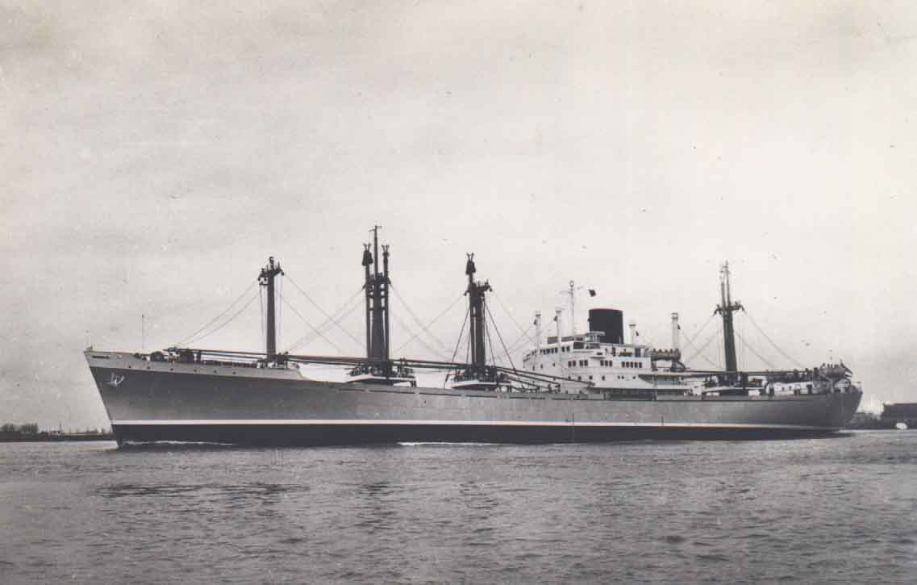
Marne Lloyd

Slide 30
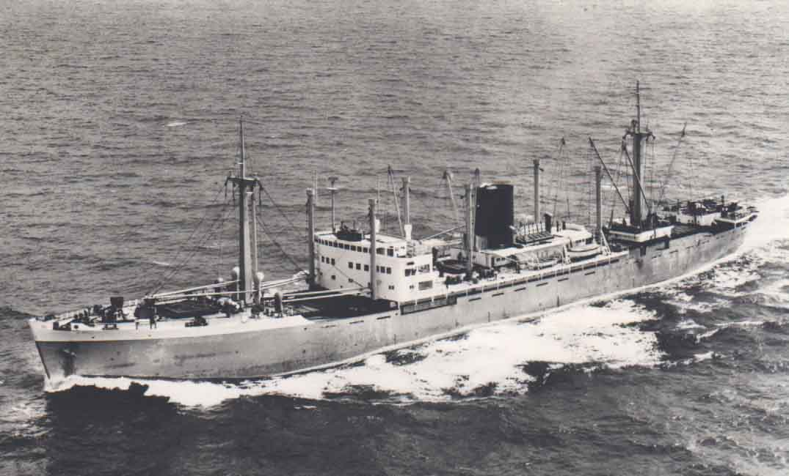
Mataram

Slide 31
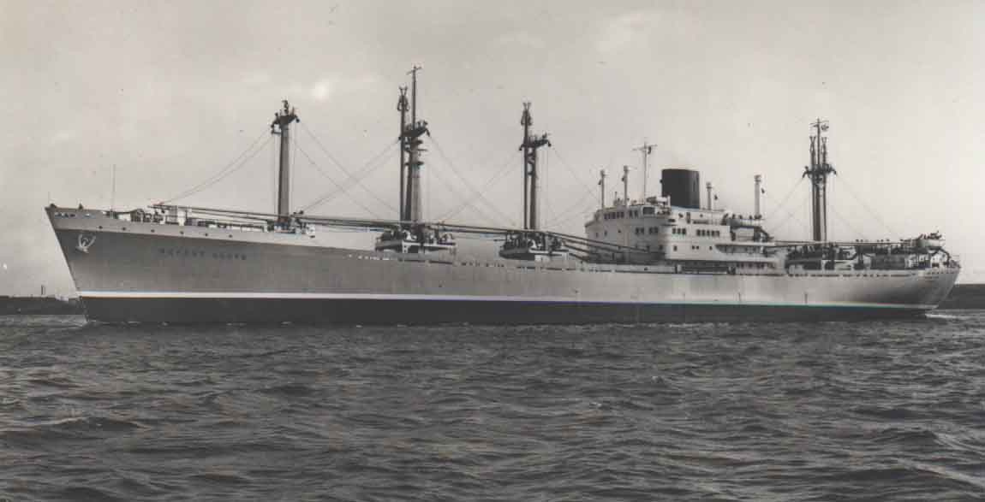
Mersey Lloyd

Slide 32
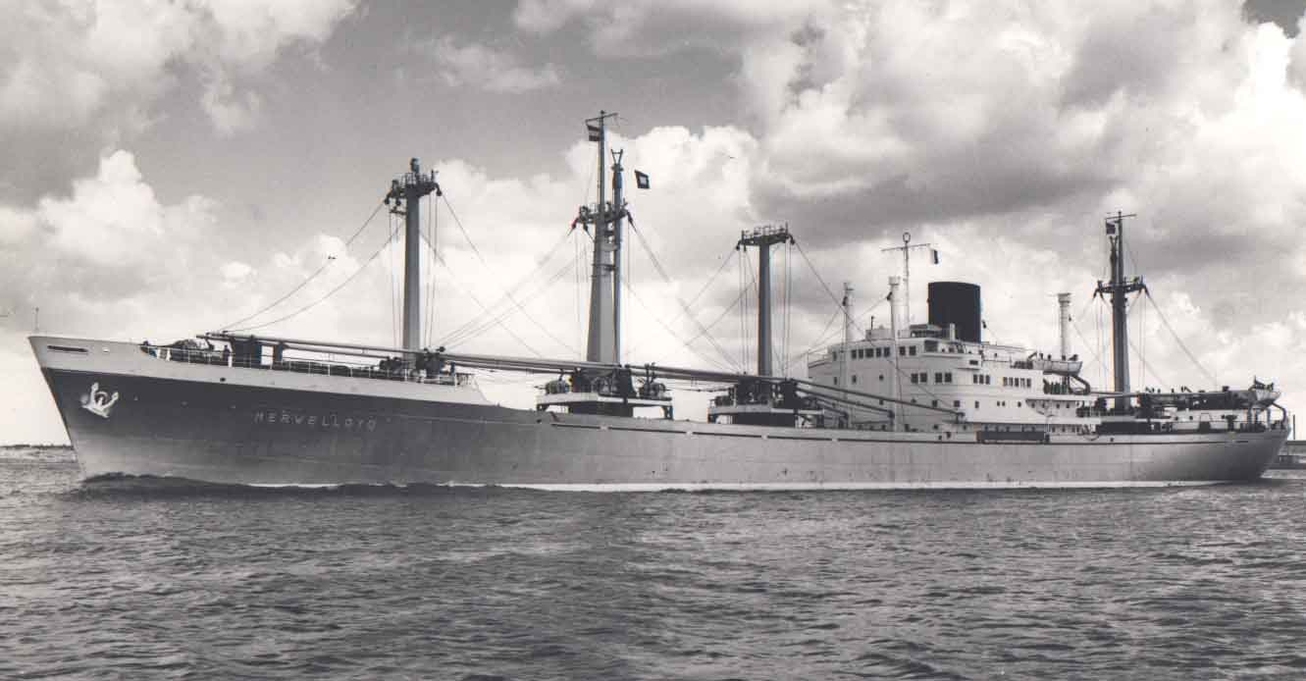
Merwe Lloyd

Slide 33
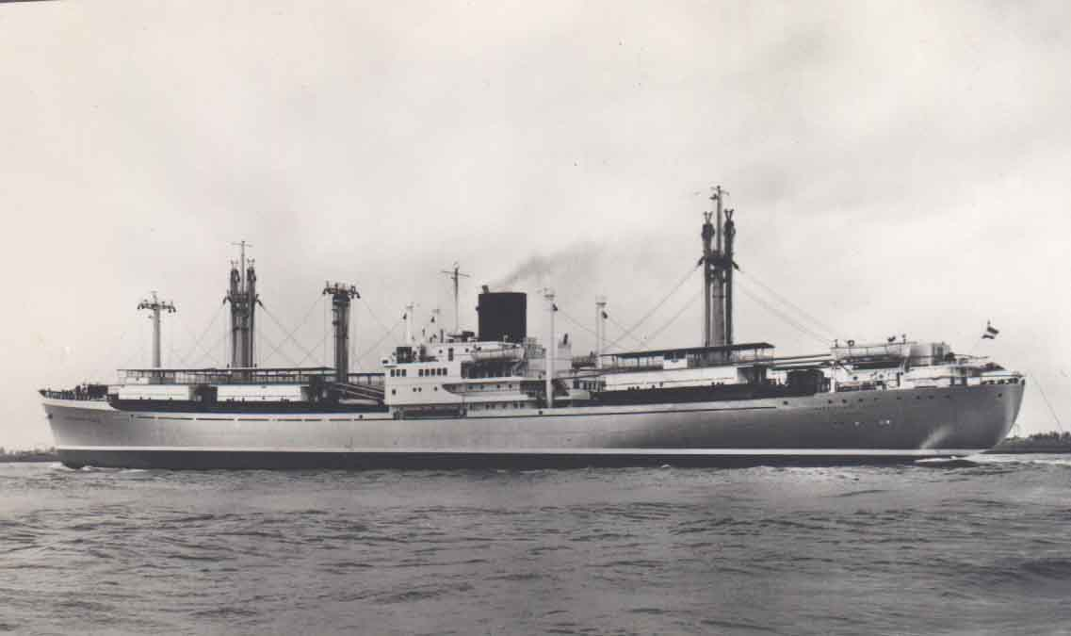
Mississippi Lloyd

Slide 34
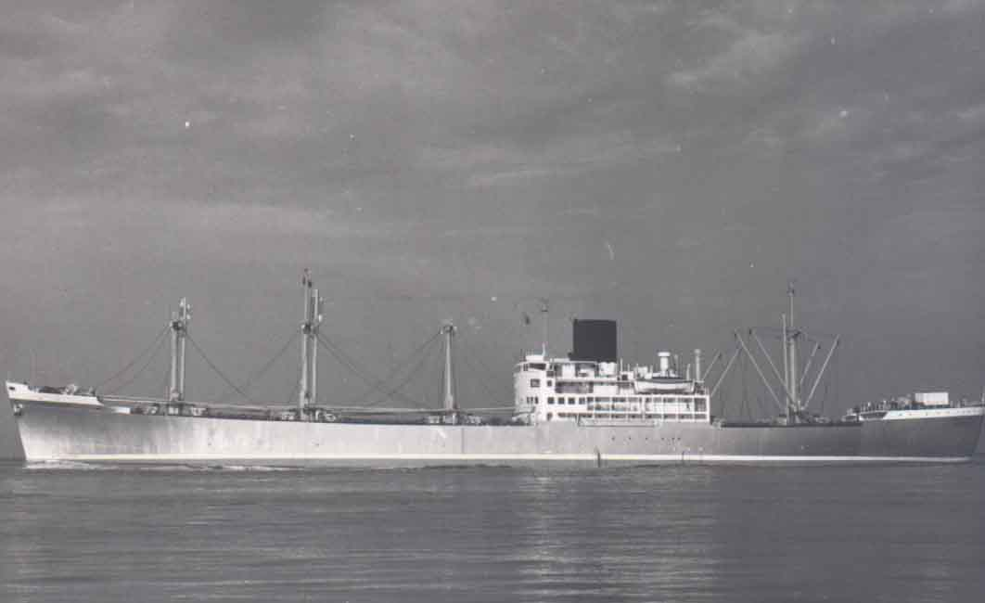
Modjokerto

Slide 35
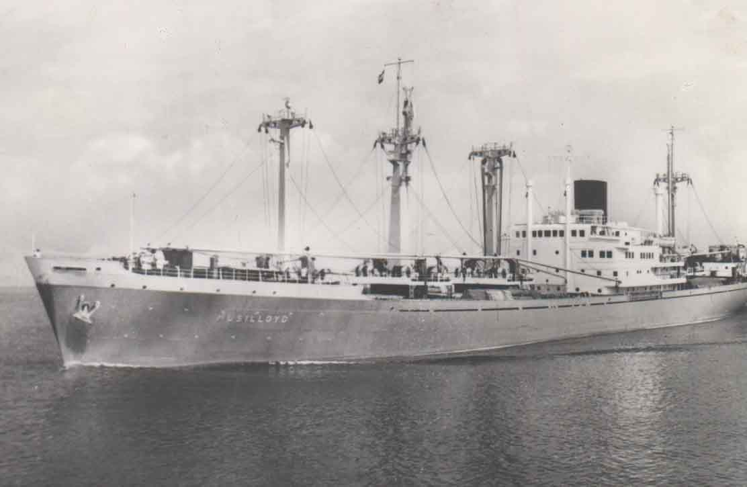
Musi Lloyd

Slide 36
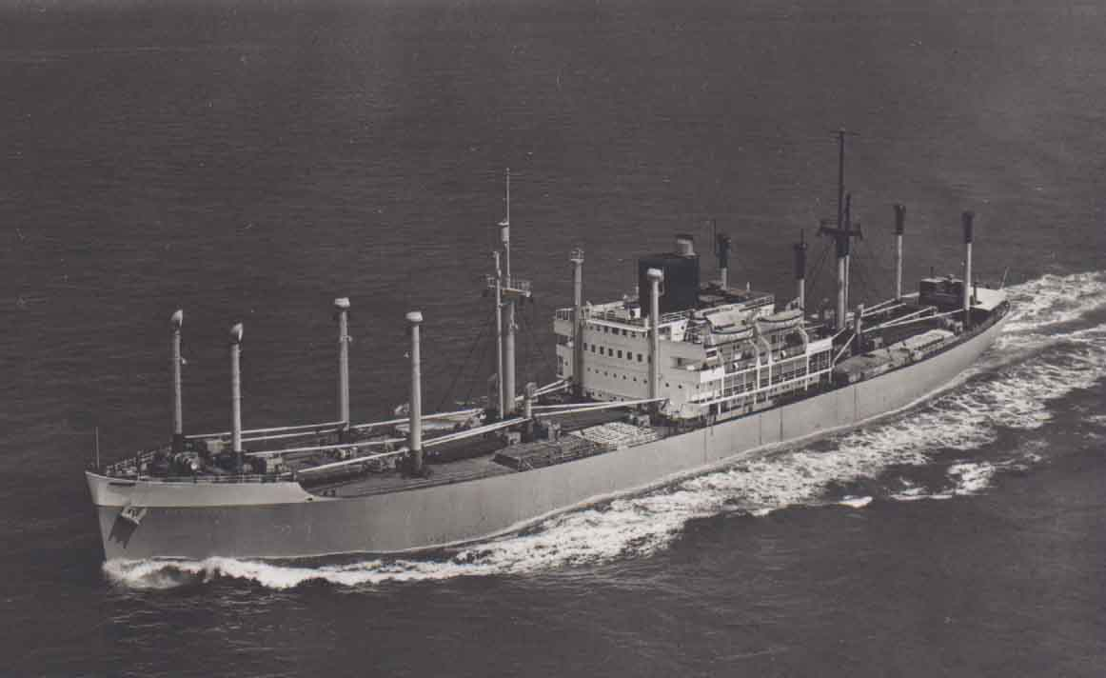
Overijsel

Slide 37
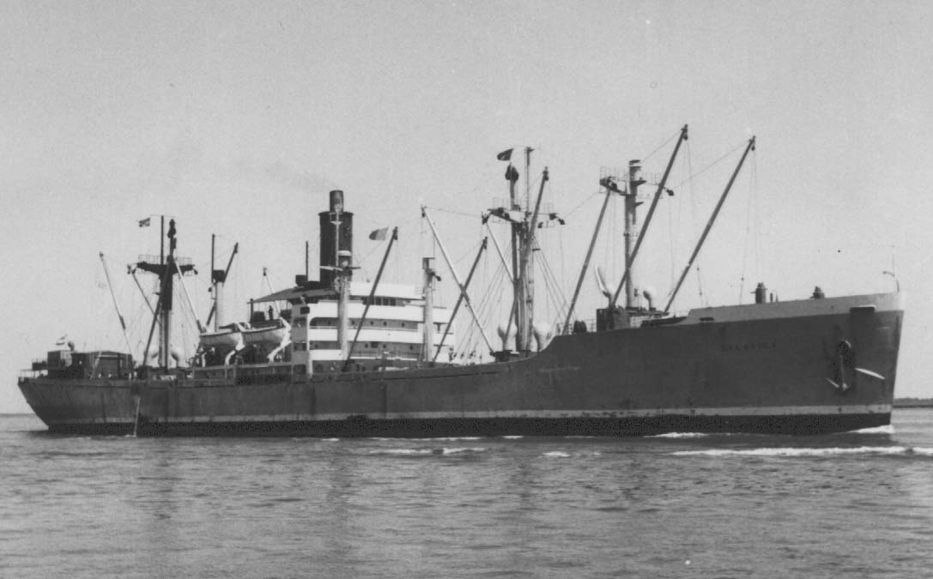
Salatiga

Slide 38
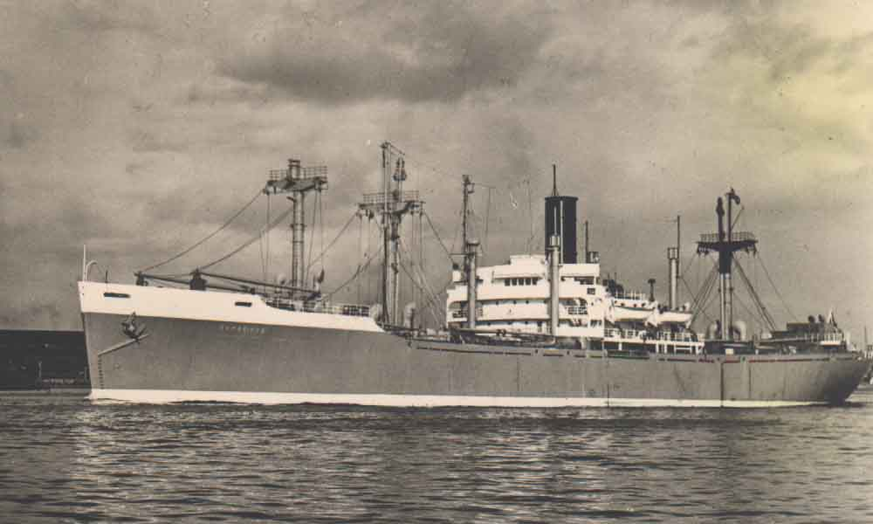
Samarinda

Slide 39
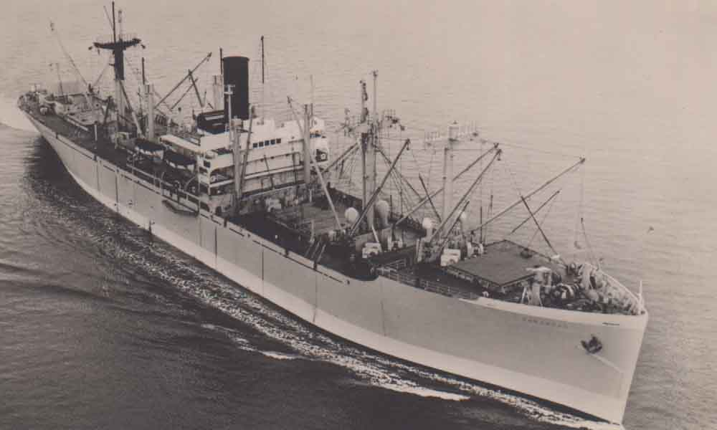
Sarangan

Slide 40
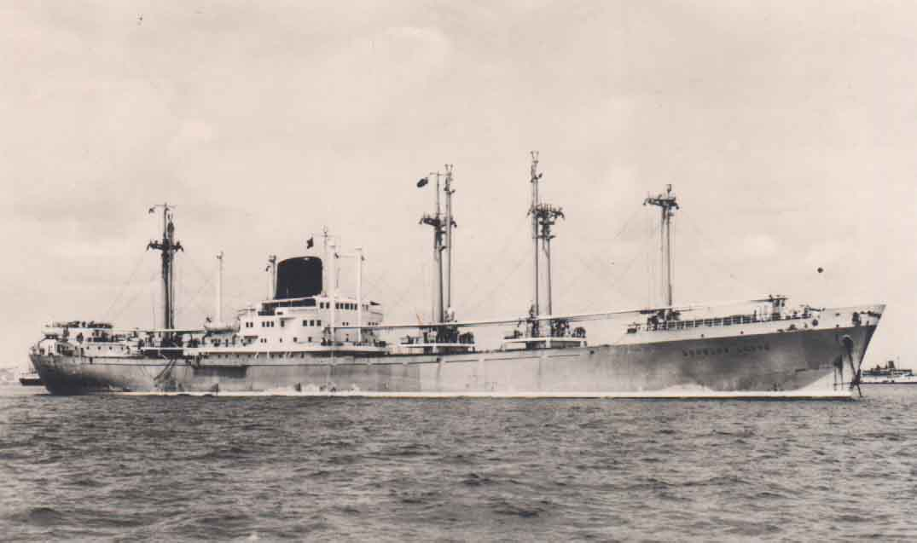
Schelde Lloyd

Slide 41
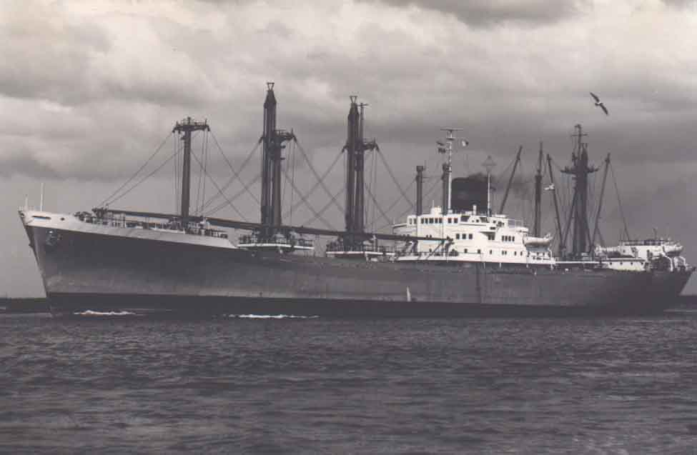
Schie Lloyd

Slide 42
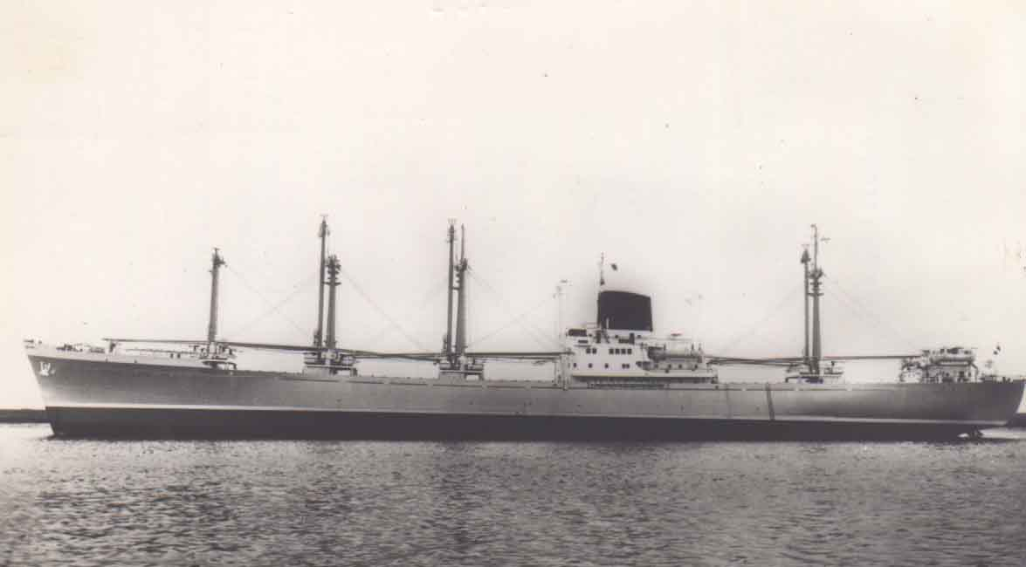
Seine Lloyd

Slide 43
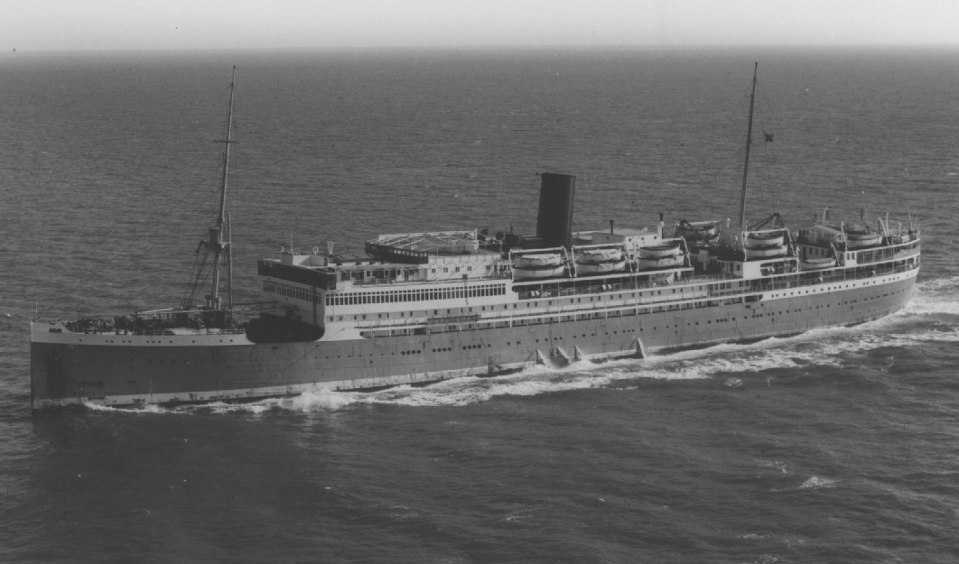
Sibajak

Slide 44
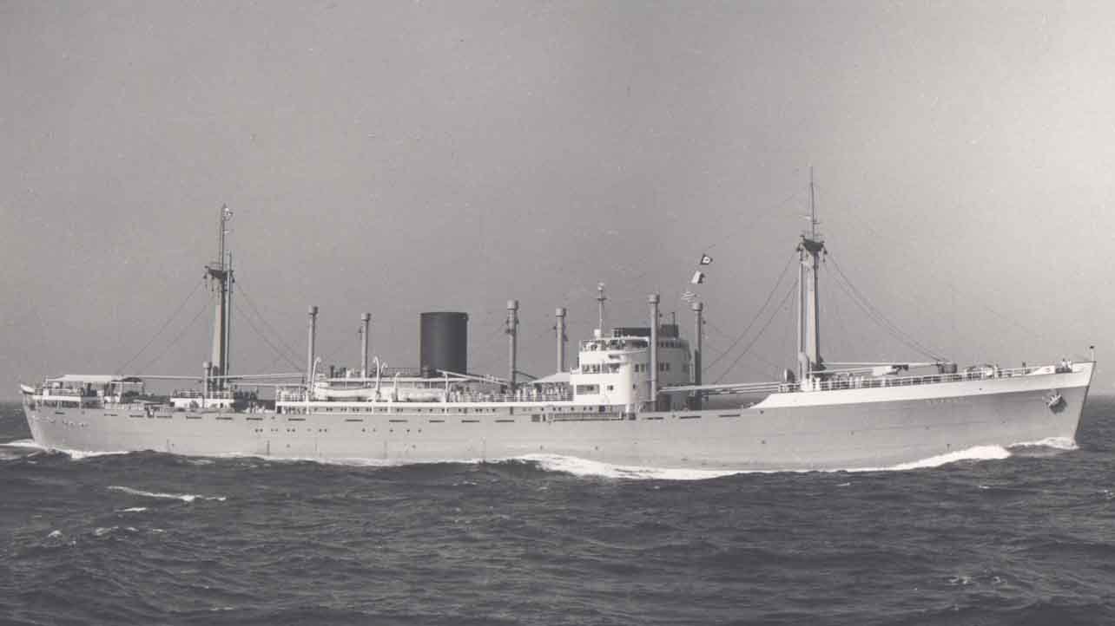
Slamat

Slide 45
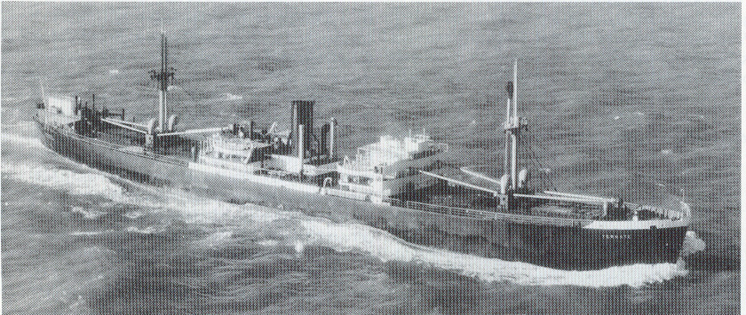
Ternate

Slide 46
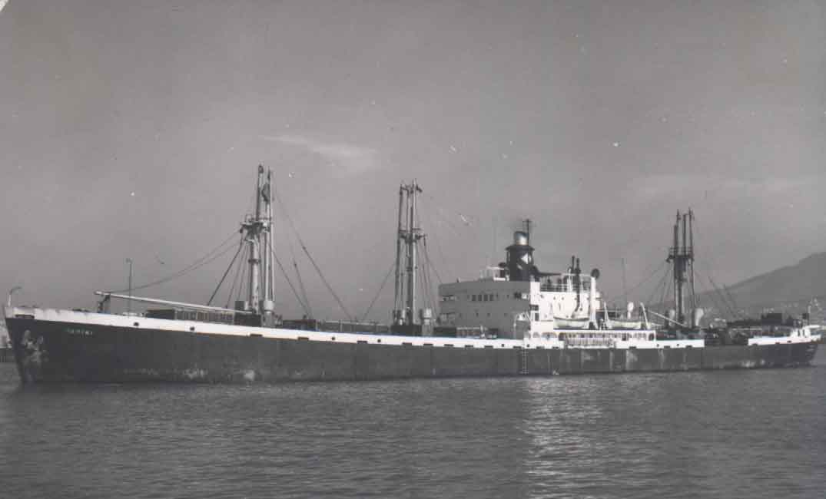
Tomini

Slide 47
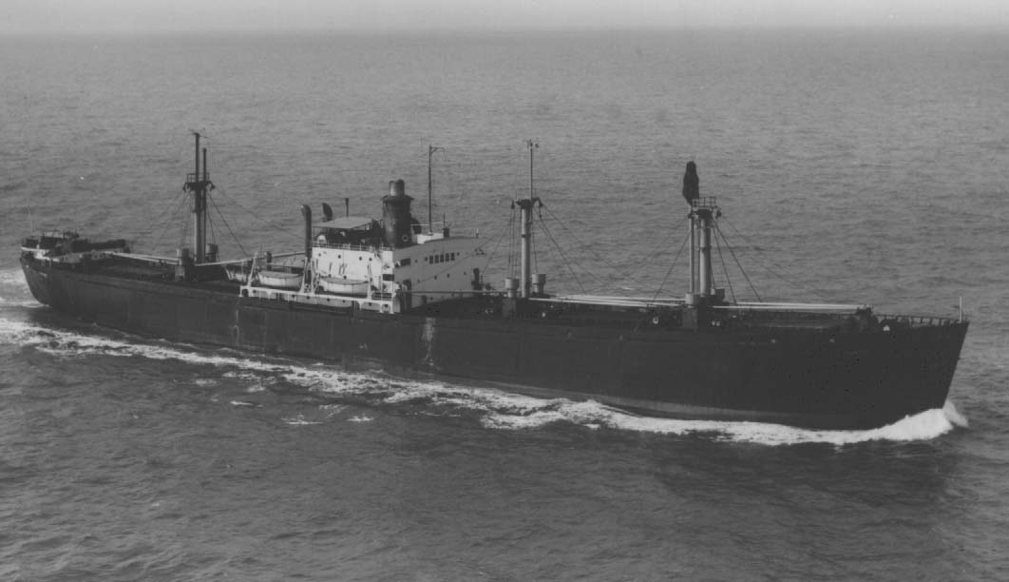
Tomori

Slide 48
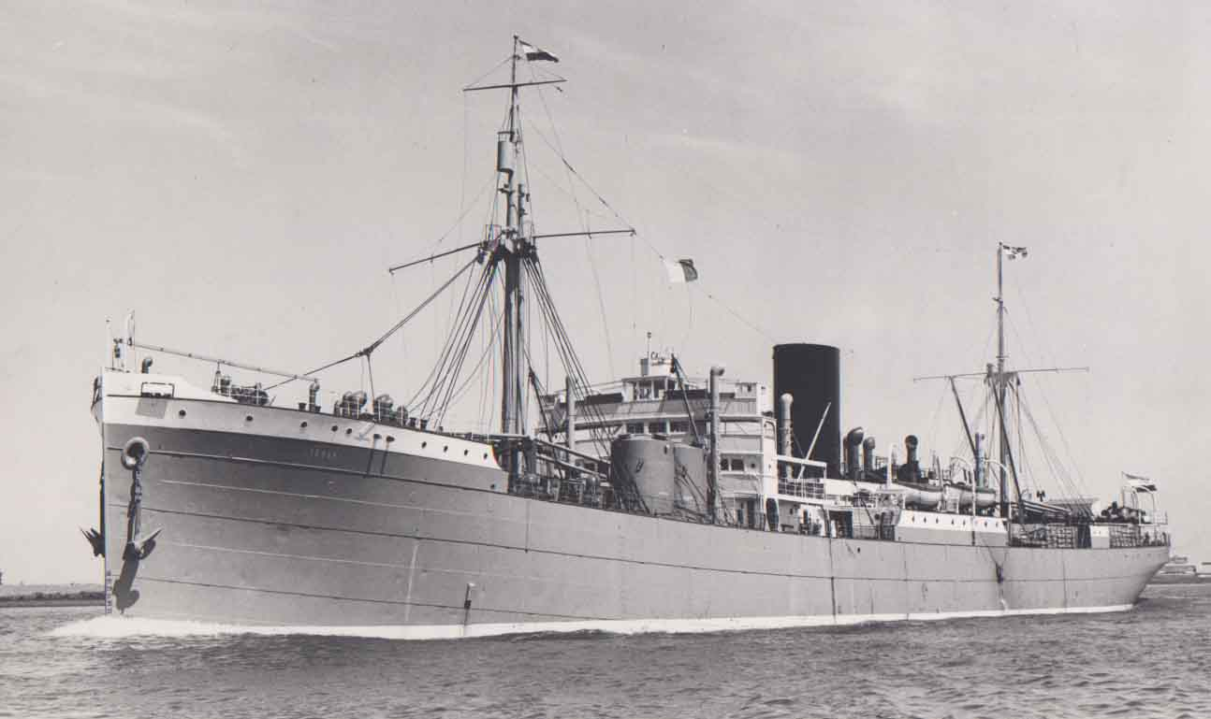
Tosari

Slide 49
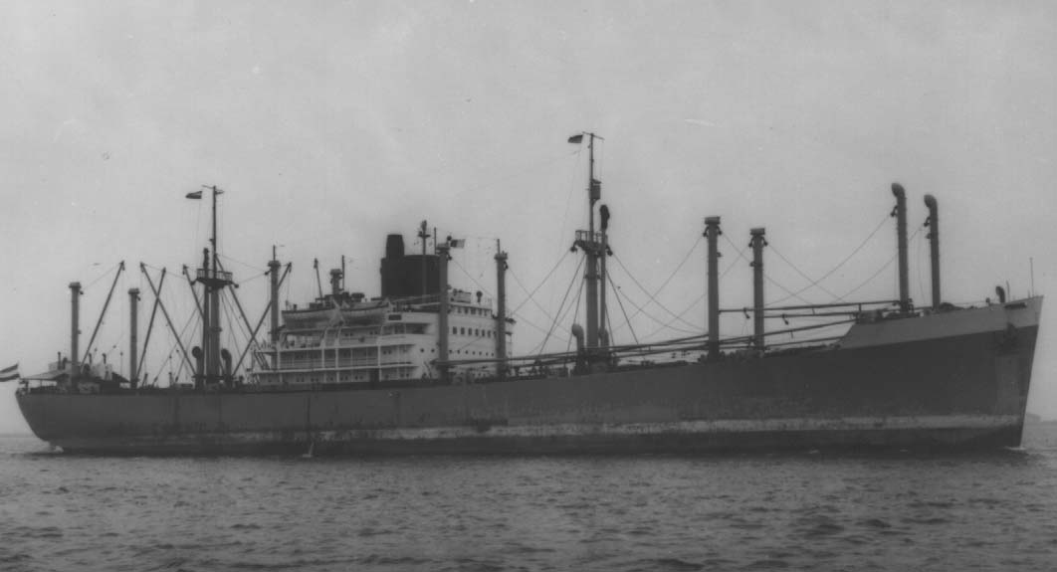
Utrecht

Slide 50
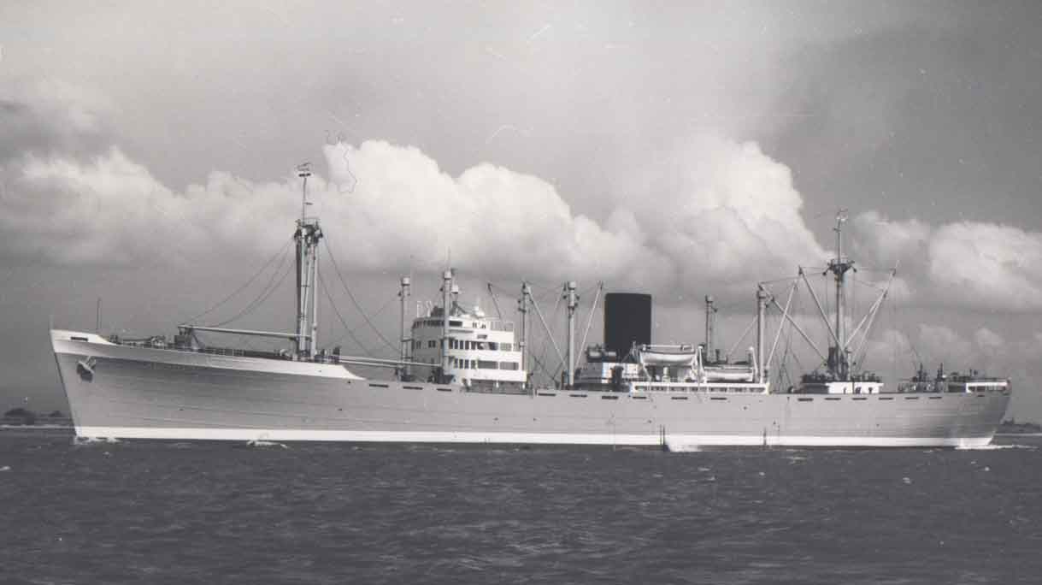
Weltevreden

Slide 51
Wonogiri

Slide 52
Wonorato

Slide 53
Wonosari

Slide 54
Wonosobo

Slide 55
Zeeland

